Slide 1


STŘEDNÍ ŠKOLA STAVEBNÍ A TECHNICKÁ
Ústí nad Labem, Čelakovského 5, příspěvková organizace
Páteřní škola Ústeckého kraje
ŘEZÁNÍ KOVŮ
VY_32_INOVACE_30_603
Projekt MŠMT | EU peníze středním školám
Název projektu školy | ICT do života školy
Registrační číslo projektu | CZ.1.07/1.5.00/34.0771
Šablona | III/2
Sada | 30
Anotace | Dělení kovových materiálů pomocí ruční a strojní pily.
Klíčová slova | Pilka na kov, pilový list, úhel břitu, strojní kotoučová a pásová pila
Předmět | Odborný výcvik
Autor, spoluautor | Zdeněk Říha, konzultant Jan Mariáš
Jazyk | Čeština
Druh učebního materiálu | Prezentace
Potřebné pomůcky | PC, data projektor
Druh interaktivity | Výklad pomocí prezentace
Stupeň a typ vzdělávání | Střední škola
Cílová skupina | 1. ročník, žáci 15 - 16 let, 23-51-H/01 Strojní mechanik
Speciální vzdělávací potřeby | Ne
Zdroje | Seznam viz poslední strana
1

Slide 2
STŘEDNÍ ŠKOLA STAVEBNÍ A TECHNICKÁ
Ústí nad Labem, Čelakovského 5, příspěvková organizace
Páteřní škola Ústeckého kraje
RUČNÍ OBRÁBĚNÍ KOVŮ
DĚLENÍ MATERIÁLU
ŘEZÁNÍ
2

Slide 3
STŘEDNÍ ŠKOLA STAVEBNÍ A TECHNICKÁ
Ústí nad Labem, Čelakovského 5, příspěvková organizace
Páteřní škola Ústeckého kraje
Řezání ruční pilkou
Patří do skupiny třískového obrábění.
Je to dělení materiálu úběrem malých třísek mnohozubým nástrojem - pilkou.
Do ruční pilky se vkládají pilové listy, zvolené podle druhu obráběného materiálu.
3

Slide 4
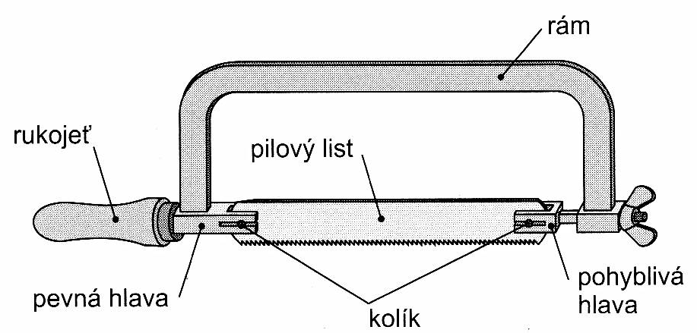
STŘEDNÍ ŠKOLA STAVEBNÍ A TECHNICKÁ
Ústí nad Labem, Čelakovského 5, příspěvková organizace
Páteřní škola Ústeckého kraje
Ruční pilka na kov
4

Slide 5
STŘEDNÍ ŠKOLA STAVEBNÍ A TECHNICKÁ
Ústí nad Labem, Čelakovského 5, příspěvková organizace
Páteřní škola Ústeckého kraje
Volba pilového listu
Důležitý je počet zubů na 1“, tj. 25,4 mm.
Obecně platí: čím tvrdší materiál, tím více zubů.
Počet zubů na 1“ | vhodné pro materiál
14 – 16 | měkká ocel, hliník, měď
18 – 25 | tvrdší ocel a mosaz
25 - 32 | plechy a tenkostěnné trubky
5

Slide 6
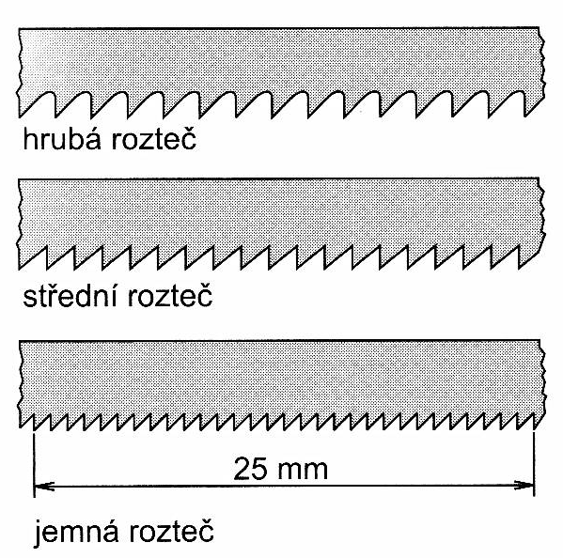
STŘEDNÍ ŠKOLA STAVEBNÍ A TECHNICKÁ
Ústí nad Labem, Čelakovského 5, příspěvková organizace
Páteřní škola Ústeckého kraje
Hrubá rozteč
14-16 zubů/1“
Střední rozteč
18-25 zubů/1“
Jemná rozteč
25-32 zubů/1“
6

Slide 7
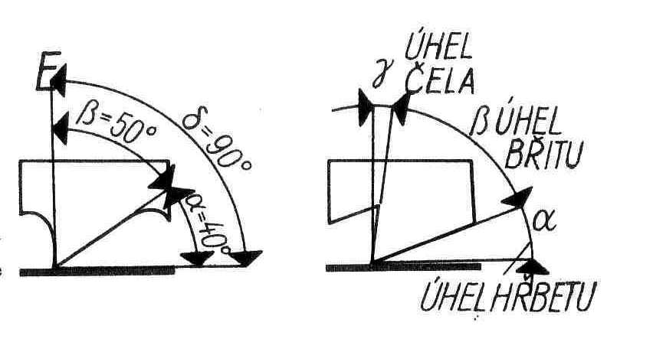
STŘEDNÍ ŠKOLA STAVEBNÍ A TECHNICKÁ
Ústí nad Labem, Čelakovského 5, příspěvková organizace
Páteřní škola Ústeckého kraje
Výkonnost řezání závisí na:
úhlu hřbetu α
úhlu břitu β
úhlu čela γ
úhlu řezu (α+β)
7

Slide 8
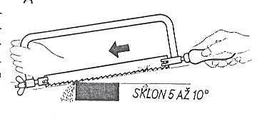
STŘEDNÍ ŠKOLA STAVEBNÍ A TECHNICKÁ
Ústí nad Labem, Čelakovského 5, příspěvková organizace
Páteřní škola Ústeckého kraje
Sklon pilky vzhledem k řezanému materiálu
8

Slide 9
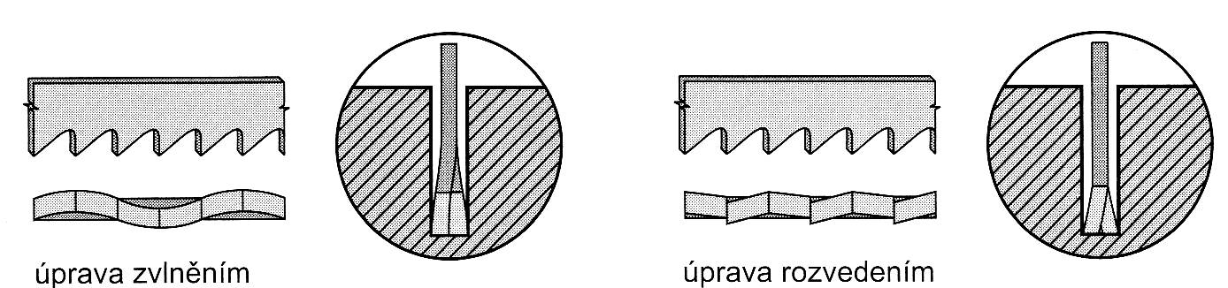
STŘEDNÍ ŠKOLA STAVEBNÍ A TECHNICKÁ
Ústí nad Labem, Čelakovského 5, příspěvková organizace
Páteřní škola Ústeckého kraje
Úprava pilového listu
Pro lepší průchod pilového listu děleným materiálem a odvod vznikajících třísek se pilový list upravuje zvlněním nebo rozvedením zubů, jak ukazuje obrázek.
9

Slide 10
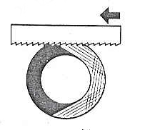
STŘEDNÍ ŠKOLA STAVEBNÍ A TECHNICKÁ
Ústí nad Labem, Čelakovského 5, příspěvková organizace
Páteřní škola Ústeckého kraje
Řezání ruční pilkou:
1, obrobek je nutno řádně upnout do svěráku buď přímo,
nebo pomocí čelisťových vložek
2, místo řezu má být co nejblíže ke svěráku
3, před řezáním je vhodné místo řezu upravit pilníkem pro
lepší zaříznutí a vedení pilky
4, postoj pracovníka je šikmo ke svěráku, asi pod úhlem 45°
5, řežeme těsně vedle naznačeného tvaru
ve vzdálenosti 0,5 – 1 mm, aby zůstal
dostatek materiálu pro přesné obrobení
6, sklon pilky je asi 5 – 10°
7, při řezání trubky jí postupně otáčíme,
aby se šetřil pilový list
10

Slide 11
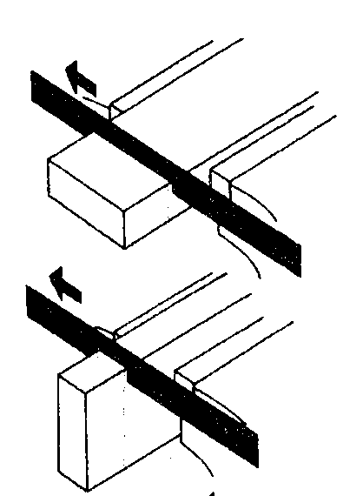
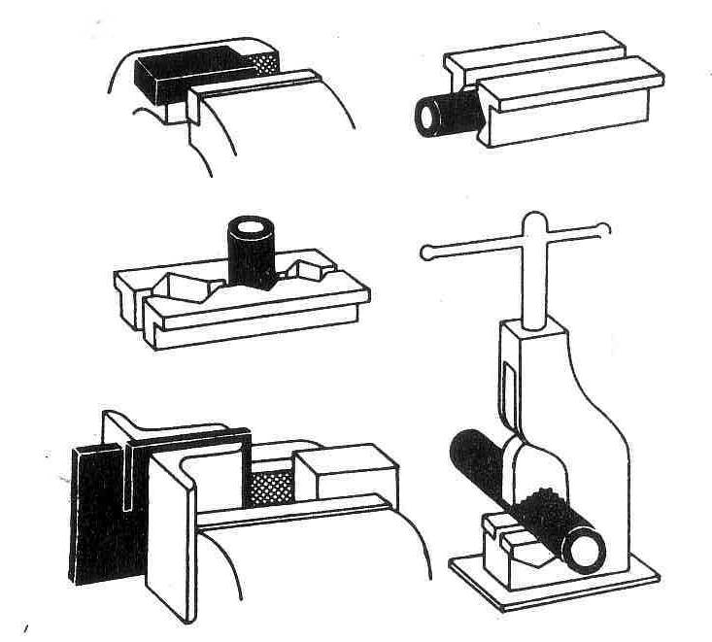
STŘEDNÍ ŠKOLA STAVEBNÍ A TECHNICKÁ
Ústí nad Labem, Čelakovského 5, příspěvková organizace
Páteřní škola Ústeckého kraje
Upínání obrobků při řezání
Pravidelná tělesa se upínají přímo do svěráku, nebo s použitím svěrákových čelistí, aby nedošlo k jejich pomačkání. Profilové materiály, nebo plechy se upínají pomocí prizmatických vložek.
11

Slide 12
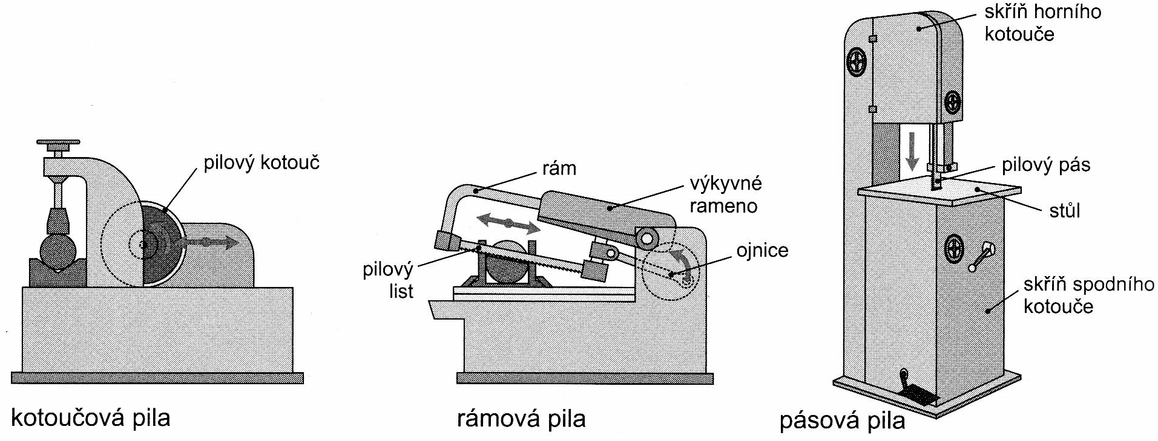
STŘEDNÍ ŠKOLA STAVEBNÍ A TECHNICKÁ
Ústí nad Labem, Čelakovského 5, příspěvková organizace
Páteřní škola Ústeckého kraje
Strojní pily
12

Slide 13
STŘEDNÍ ŠKOLA STAVEBNÍ A TECHNICKÁ
Ústí nad Labem, Čelakovského 5, příspěvková organizace
Páteřní škola Ústeckého kraje
Bezpečnost práce
1, Správně nasaďte a napněte pilový list. Volný se může zlomit, příliš napnutý prasknout.
2, Před započetím práce překontrolujte napnutí pilového listu, po ukončení práce jej povolte. Šetříte tak pilový list i oblouk pily.
3, Nikdy nepracujte s pilkou bez rukojeti.
4, Materiál upněte tak, aby nemohl při řezání ze svěráku vypadnout.
5, Před řezáním si místo řezu upravte hranou pilníku tak, aby vznikl žlábek a pilový list se dobře zařízl do materiálu.
6, Před dokončením řezu snižte tlak na pilku, aby při doříznutí nedošlo k poranění.
7, Nenechávejte nikdy pilku zaříznutou v materiálu.
13

Slide 14
STŘEDNÍ ŠKOLA STAVEBNÍ A TECHNICKÁ
Ústí nad Labem, Čelakovského 5, příspěvková organizace
Páteřní škola Ústeckého kraje
Kontrolní otázky
1, Které úhly jsou charakteristické pro pilový list ruční pilky?
2, Jaký má vliv počet zubů na řezání?
3, V jakých rozměrech se se udává kvalita pilového listu?
4, Co je nutné udělat s pilovým listem před započetím práce
a po jejím ukončení?
5, Jaká je vzdálenost mezi místem řezu a upnutím ve svěráku?
6, Jaký má být sklon pilky při řezání?
7, Co to je rozvod (zvlnění) pilového listu a k čemu slouží?
8, Z jakých částí se skládá ruční pilka na kov?
9, Jak správně postupujeme při ručním řezání trubky?
10, Jaké se používají strojní pily pro řezání kovů?
14

Slide 15
STŘEDNÍ ŠKOLA STAVEBNÍ A TECHNICKÁ
Ústí nad Labem, Čelakovského 5, příspěvková organizace
Páteřní škola Ústeckého kraje
Použitá literatura
Fialová Dana Ing. , Gradek Vladislav Ing. , Zámečnické práce a údržba –Technologie 1. díl učebnice pro SOU, Praha, Parta 2006,
ISBN 80-7320-086-4
Použité obrázky: snímek č. 4, str. 13, obr. 20, snímek č. 6, str. 13, obr. 18
snímek č. 9, str. 13, obr. 19, snímek č. 12, str. 15, obr. 24
Outrata Jiří Ing. , Technologie ručního zpracování kovů pro
1. ročník OU a UŠ kovo oborů, Praha, SNTL 1981, EAN 04-204-82
Použité obrázky: snímek č. 7, str. 23, obr. E, snímek č. 8, str. 25, obr. A,
snímek č. 10, str. 25, obr. D, snímek č. 11, str. 24, obr. B, snímek č. 11, str. 25, obr. B,C
15

